Slide 1
UNIVERSIDADE FEDERAL DE PELOTAS Especialização em Saúde da Família
Modalidade a Distância Turma 6
Fevereiro 2015

Slide 2
Projeto de Intervenção para Melhoria da Qualidade do Atendimento à População de Usuários Idosos da UBS Pedro Barros Monteiro em Macapá- AP
José Maria Costa Rassy Filho

Slide 3
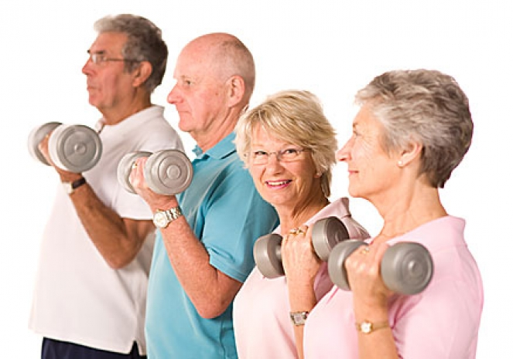
Introdução
A população brasileira vem passando por transformações no seu perfil demográfico e epidemiológico nas últimas décadas, este contexto é caracterizado pelo envelhecimento populacional e aumento das doenças crônico-degenerativas.
O nosso trabalho visou melhorar a qualidade de vida dos idosos da região Norte do Brasil.

Slide 4
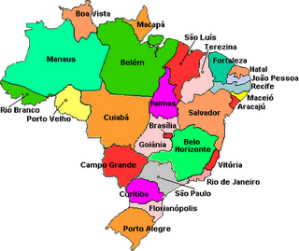
Introdução
Nosso município situa-se no extremo norte, cidade de Macapá capital do Estado do Amapá.
População estimada em 446 757 habitantes.
Única capital brasileira banhada pelo Rio Amazonas e cortada pela linha imaginária do Equador, localizada em dois hemisférios (Norte/Sul).

Slide 5
Introdução
É a 53ª cidade mais populosa do Brasil
E 5ª mais populosa do norte.
Em nossa capital dispomos de 29 Unidades Básicas de Saúde (UBS), sendo 05 compostas de Estratégia Saúde da Família (ESF) e 24 UBS tradicionais.

Slide 6
Introdução
Nosso posto é composto por:
04 consultórios
01 sala de vacinas
01 sala de coletas
01 sala de pequenos procedimentos
01 sala de atividades
01 sala de observação
01 sala de lavagem e esterilização
01 farmácia
02 banheiros (um adaptado deficientes)
Compartimentos Interno

Slide 7
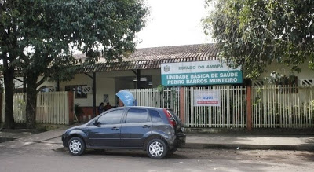
Introdução
Os consultórios detém atendimento clínico, ginecológico, pediátrico e odontológico.
Sala de procedimentos realiza curativos, medicações, verificação de pressão arterial, retiradas de pontos.
Antes da intervenção o posto tinha uma baixa adesão dos idosos e dos tratamento.

Slide 8
Objetivo Geral
Melhoria da Qualidade do Atendimento à População de Usuários Idosos, mantendo a planilha de acompanhamento de 30% dos idosos atualizada na unidade de saúde.
Cobertura
Registro
Avaliação de Risco
UBS Pedro Barros Monteiro
Qualidade
Adesão

Slide 9
Metodologia
Avaliação
Estado Nutricional
IMC
Hemograma
Anemias e Infecções
Saúde Mental
MEEM
Atividade Física
Saúde Bucal
?

Slide 10
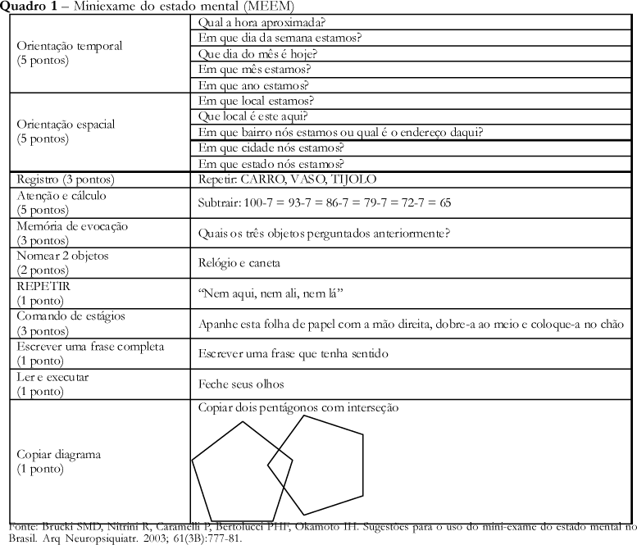
Mini Exame do Estado Mental
Fonte: Brucki SMD, Nitrini R, Caramelli P, Bertolucci PHF, Okamoto IH. Sugestões para o uso do mini-exame mental no Brasil. Arq. Neuropsiquiatr. 2003; 61(3B):777-81.

Slide 11
mETAS
Meta e Resultado1. Ampliar a cobertura do Programa de Saúde do Idoso.

Slide 12
mETAS
Meta e Resultado 2. Melhorar a qualidade da atenção ao idoso na Unidade de Saúde.

Slide 13
mETAS
Meta e Resultado 2. Melhorar a qualidade da atenção ao idoso na Unidade de Saúde.

Slide 14
mETAS
Meta e Resultado 2. Melhorar a qualidade da atenção ao idoso na Unidade de Saúde.

Slide 15
mETAS
Meta e Resultado 2. Melhorar a qualidade da atenção ao idoso na Unidade de Saúde.

Slide 16
mETAS
Meta e Resultado 2. Melhorar a qualidade da atenção ao idoso na Unidade de Saúde.

Slide 17
mETAS
Meta e Resultado 2. Melhorar a qualidade da atenção ao idoso na Unidade de Saúde.

Slide 18
mETAS
Meta e Resultado 2. Melhorar a qualidade da atenção ao idoso na Unidade de Saúde.

Slide 19
mETAS
Meta e Resultado 2. Melhorar a qualidade da atenção ao idoso na Unidade de Saúde.

Slide 20
mETAS
Meta e Resultado 2. Melhorar a qualidade da atenção ao idoso na Unidade de Saúde.

Slide 21
mETAS
Meta e Resultado3. Melhorar a adesão dos idosos ao Programa de Saúde do Idoso.

Slide 22
mETAS
Meta e Resultado 4. Melhorar o registro das informações.

Slide 23
mETAS
Meta e Resultado 4. Melhorar o registro das informações.

Slide 24
mETAS
Meta e Resultado 5. Mapear os idosos de risco da área de abrangência.

Slide 25
mETAS
Meta e Resultado 5. Mapear os idosos de risco da área de abrangência.

Slide 26
mETAS
Meta e Resultado 5. Mapear os idosos de risco da área de abrangência.

Slide 27
mETAS
Meta e Resultado 6. Promover a saúde dos idosos.

Slide 28
mETAS
Meta e Resultado 6. Promover a saúde dos idosos.

Slide 29
mETAS
Meta e Resultado 6. Promover a saúde dos idosos.

Slide 30
Discussão
A intervenção na Unidade Básica de Saúde propiciou a ampliação na cobertura de atenção aos idosos residentes nesta área, além de realizarmos rastreio para Diabetes e Hipertensão.
Tal projeto exigiu capacitação das equipes para seguir os protocolos e recomendações do Ministério da Saúde relativas ao rastreamento, monitoramento e tratamento dos idosos.
Essa atividade promoveu o trabalho integrado do médico, enfermeira, auxiliares de enfermagem, Agentes Comunitários de Saúde, dentista, psicóloga, nutricionista e Educadora Física.

Slide 31
Reflexão crítica
No início projeto minhas expectativas iniciais eram dar a máxima assistência aos idosos.
Através desse programa pude aprimorar o atendimento aos idosos, identificando falhas existentes e corrigindo-as.
Consegui acompanhar os progressos dos pacientes através de constantes conversas, ilustrando a importância da saúde para uma melhor qualidade de vida.

Slide 32
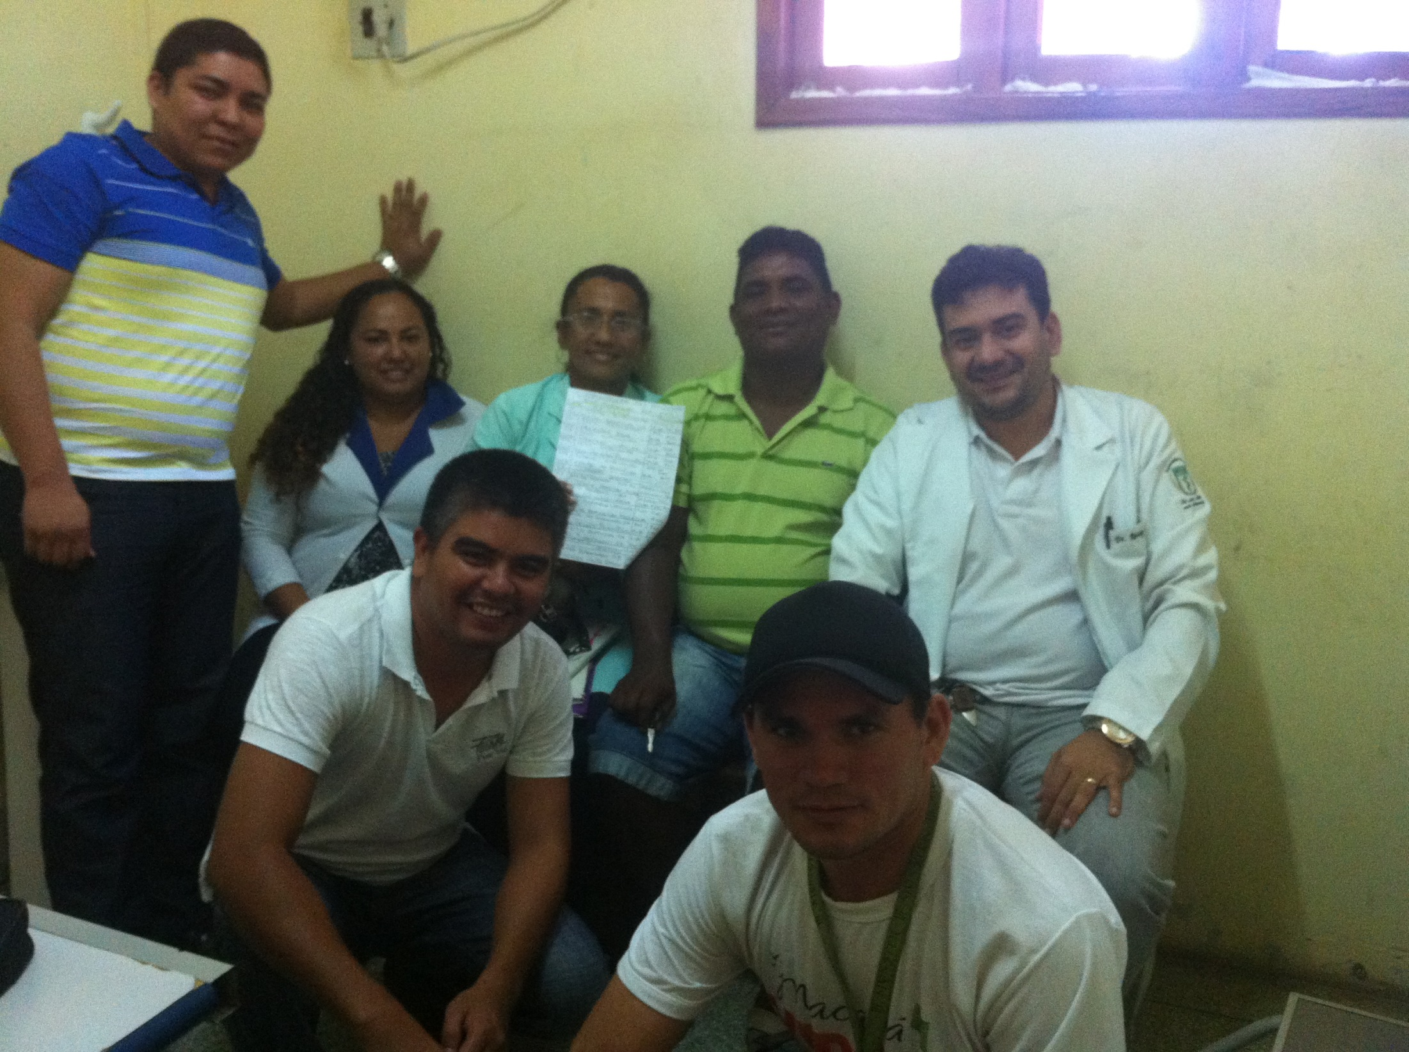
Reflexão crítica
Observei a necessidade da equipe multidisciplinar pois juntos traçamos metas para um melhor condicionamento do paciente.
Tal experiência irei levar para o resto de minha vida, e aplicarei todo conhecimento aqui conquistado em prol da população.

Slide 33
OBRIGADO!

